Slide 1
데이터베이스(실습)
- 12장. 시퀀스 -
데이터분석학과

Slide 2
시퀀스 개념 이해와 시퀀스 생성
12장. 시퀀스
시퀀스는 테이블 내의 유일한 숫자를 자동으로 생성하는 자동 번호 발생기임
시퀀스를 생성하기 위한 기본 형식임
START WITH
시퀀스 번호의 시작 값을 지정할 때 사용됨. 만일 1부터 시작되는 시퀀스를 생성하려면 START WITH 1이라고 기술하면 됨
CREATE SEQUENCE sequence_name [START WITH n] ① [INCREMENT BY n] ② [{MAXVALUE n | NOMAXVALUE}] ③ [{MINVALUE n | NOMINVALUE}] ④ [{CYCLE | NOCYCLE}] ⑤ [{CACHE n | NOCACHE}] ⑥

Slide 3
시퀀스 개념 이해와 시퀀스 생성
12장. 시퀀스
INCREMENT BY
연속적인 시퀀스 번호의 증가치를 지정할 때 사용됨
만일 1씩 증가하는 시퀀스를 생성하려면 INCREMENT BY 1이라고 기술하면 됨
MAXVALUE n | NOMAXVALUE
MAXVALUE 은 시퀀스가 가질 수 있는 최대값을 지정함
만일 NOMAXVALUE를 지정하게 되면 ASCENDING 순서일 경우에는 10 승이고 DESCENDING 순서일 경우에는 -1로 설정됨
MINVALUE n | NOMINVALUE
MINVALUE 은 시퀀스가 가질 수 있는 최소값을 지정함. 만일 NOMINVALUE을 지정하게 되면 ASCENDING 순서일 경우에는 1이고 DESCENDING 순서일 경우에는 10 승으로 설정됨
27
26

Slide 4
시퀀스 개념 이해와 시퀀스 생성
12장. 시퀀스
CYCLE | NOCYCLE
CYCLE 은 지정된 시퀀스 값이 최대값까지 증가가 완료되게 되면 다시 START WITH 옵션에 지정한 시작 값에서 다시 시퀀스를 시작하도록 함
NOCYCLE은 증가가 완료되게 되면 에러를 유발시킴
CACHE n | NOCACHE
CACHE 은 메모리상의 시퀀스 값을 관리하도록 하는 것인데 기본 값은 20임. NOCACHE는 원칙적으로 메모리 상에서 시퀀스를 관리하지 않음

Slide 5
시퀀스 개념 이해와 시퀀스 생성
12장. 시퀀스
부서 번호를 자동으로 부여해주는 시퀀스 객체를 생성하는 문장임
시작 값이 10이고 10씩 증가하는 시퀀스 DEPT_DEPTNO_SEQ을 생성함
CREATE SEQUENCE DEPT_DEPTNO_SEQ INCREMENT BY 10 START WITH 10;

Slide 6
시퀀스 관련 데이터 딕셔너리
12장. 시퀀스
사용자가 작성한 객체들의 정보를 저장하고 있는 데이터 딕셔너리의 이름을 보면 다음과 같은 규칙성이 있음
테이블(TABLE) 객체에 대한 정보를 저장하는 데이터 딕셔너리는 USER_TABLES, 뷰(VIEW)객체에 대한 정보를 저장하는 데이터 딕셔너리는 USER_VIEWS 임.
생성된 시퀀스 객체에 대한 정보를 저장하는 데이터 딕셔너리는 USER_SEQUENCES가 있음

Slide 7
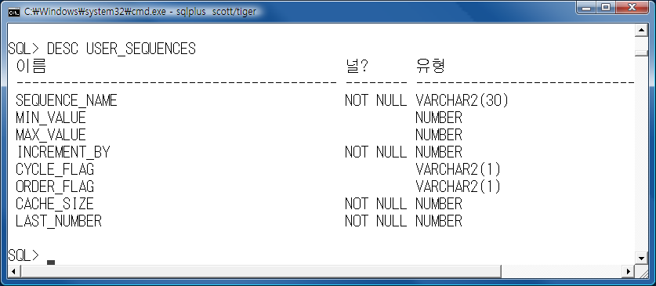
시퀀스 관련 데이터 딕셔너리
12장. 시퀀스
시퀀스 객체의 정보를 살펴봄
데이터 딕셔너리 USER_SEQUENCES의 테이블 구조를 먼저 살펴봄
DESC USER_SEQUENCES

Slide 8
시퀀스 관련 데이터 딕셔너리
12장. 시퀀스
SEQUENCE_NAME은 시퀀스 객체의 이름을 저장하고
MIN_VALUE는 최소값, MAX_VALUE는 최대값
INCREMENT_BY는 증가치에 대한 정보를 가지고 있으며
CYCLE_FLAG는 CYCLE옵션을 사용하는지, 하지 않는지에 대한 정보를 가지며
LAST_NUMBER는 마지막 숫자 값을 가지고 있음
데이터 딕셔너리 USER_SEQUENCES로 현재 사용 중인 시퀀스 객체의 정보를 살펴봄
SELECT SEQUENCE_NAME, MIN_VALUE, MAX_VALUE, INCREMENT_BY, CYCLE_FLAG FROM USER_SEQUENCES;

Slide 9
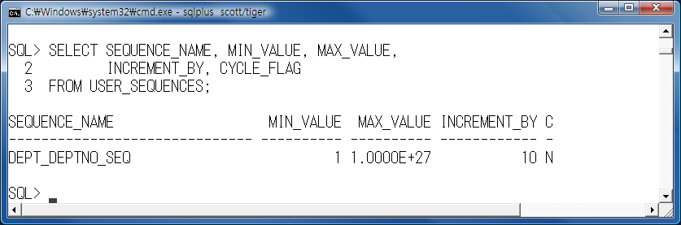
시퀀스 관련 데이터 딕셔너리
12장. 시퀀스
시퀀스 객체는 DEPT_DEPTNO_SEQ 한 개이기에 데이터 딕셔너리에도 DEPT_DEPTNO_SEQ 시퀀스 객체 하나에 대한 정보만 나타남
INCREMENT_BY가 증가치를 지정하는 컬럼으로 10씩 증가한다고 증가치가 설정되어 있고 MIN_VALUE와 MAX_VALUE, CYCLE 옵션 값은 따로 지정하지 않았으므로 기본 값인 1과 10 , N(사이클을 사용하지 않겠다)으로 지정되어 있음
27

Slide 10
CURRVAL, NEXTVAL
12장. 시퀀스
시퀀스의 현재 값을 알아내기 위해서 CURRVAL를 사용하고, 다음 값을 알아내기 위해서는 NEXTVAL를 사용함
CURRVAL에 새로운 값이 할당되기 위해서는 NEXTVAL로 새로운 값을 생성해야 함
즉, NEXTVAL로 새로운 값을 생성한 다음에 이 값을 CURRVAL에 대체하게 됨.
CURRVAL : 현재 값을 반환 NEXTVAL : 현재 시퀀스 값의 다음 값을 반환

Slide 11
CURRVAL, NEXTVAL
12장. 시퀀스
CURRVAL, NEXTVAL의 실제 사용 예를 살펴봄
NEXTVAL로 새로운 값을 생성함
시퀀스의 현재 값을 알아내기 위해서 CURRVAL를 사용함
SELECT DEPT_DEPTNO_SEQ.NEXTVAL FROM DUAL;
SELECT DEPT_DEPTNO_SEQ.CURRVAL FROM DUAL;

Slide 12
시퀀스 실무에 적용하기
12장. 시퀀스
시퀀스는 99.9%가 INSERT 연산과 같이 사용되어 컬럼 값을 자동으로 발생시키는 용도로 사용됨
사원 테이블을 생성하면서 사원 번호를 기본 키로 설정하였음
기본 키는 반드시 유일한 값을 가져야 함. 사용자가 새로운 사원을 추가할 때마다 유일한 사원번호를 INSERT 해야 하는 번거로움이 있음
사원 번호를 생성하는 시퀀스 객체를 사용하여 사원 번호가 자동 생성되도록 한다면 이러한 번거로움을 덜어줄 수 있음

Slide 13
시퀀스 실무에 적용하기
12장. 시퀀스
사원 번호를 생성하는 시퀀스 객체를 생성하여 이를 기본 키인 사원 번호에 사용하여 사용자가 새로운 사원을 추가할 때마다 유일한 사원번호를 INSERT 해야 하는 번거로움을 줄임
시작 값이 1이고 1씩 증가하고, 최댓값이 100000이 되는 시퀀스 EMP_SEQ 생성함
CREATE SEQUENCE EMP_SEQ START WITH 1 INCREMENT BY 1 MAXVALUE 100000 ;

Slide 14
시퀀스 실무에 적용하기
12장. 시퀀스
이번에는 생성된 시퀀스를 사용하기 위해서 사원 번호를 기본 키로 설정하여 EMP01란 이름으로 생성함
사원 번호를 저장하는 EMPNO 컬럼은 기본 키로 설정하였으므로 중복된 값을 가질 수 없음. 다음은 생성한 EMP_SEQ 시퀀스로부터 사원번호를 자동으로 할당 받아 데이터를 추가하는 문장임
DROP TABLE EMP01; CREATE TABLE EMP01( EMPNO NUMBER(4) PRIMARY KEY, ENAME VARCHAR(10), HIREDATE DATE );
INSERT INTO EMP01 VALUES(EMP_SEQ.NEXTVAL, 'JULIA' , SYSDATE); SELECT * FROM EMP01;

Slide 15
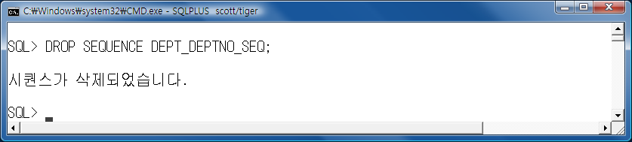
시퀀스 제거
12장. 시퀀스
DROP SEQUENCE문으로 시퀀스를 제거함
DROP SEQUENCE DEPT_DEPTNO_SEQ;

Slide 16
시퀀스 수정
12장. 시퀀스
시퀀스를 변경하려면 ALTER SEQUENCE 문을 사용함
ALTER SEQUENCE는 START WITH 절이 없다는 점을 빼고는 CREATE SEQUENCE와 구조가 동일함
START WITH 옵션은 ALTER SEQUENCE를 써서 변경할 수 없음
다른 번호에서 다시 시작하려면 이전 시퀀스를 삭제하고 다시 생성해야 함
ALTER SEQUENCE sequence_name [INCREMENT BY n] [{MAXVALUE n | NOMAXVALUE}] [{MINVALUE n | NOMINVALUE}] [{CYCLE | NOCYCLE}] [{CACHE n | NOCACHE}]

Slide 17
6.1 시퀀스 최대값을 변경하기
12장. 시퀀스
이미 생성해서 사용하던 시퀀스의 최대값을 변경함
시퀀스는 최대값을 지정하지 않으면 기본적으로 10 으로 지정됨
사용자가 임의로 최대값을 지정할 수 있는데 MAXVALUE에 값을 지정하면 됨
10부터 10씩 증가하면서 최대 30까지의 값을 갖는 시퀀스를 생성함
27
CREATE SEQUENCE DEPT_DEPTNO_SEQ START WITH 10 INCREMENT BY 10 MAXVALUE 30;

Slide 18
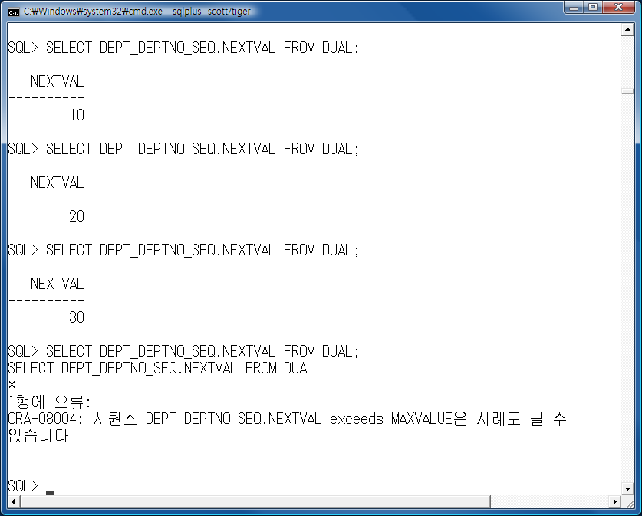
6.1 시퀀스 최대값을 변경하기
12장. 시퀀스
부서 번호를 계속 생성하다 보면 최대값을 넘게 됨. 최대값을 넘을 때까지 시퀀스를 생성해 봄
이때 CYCLE 옵션을 지정하지
않으면 기본값으로 NOCYCLE를
갖게 되므로 오류가 발생하게 됨
SELECT DEPT_DEPTNO_SEQ.NEXTVAL FROM DUAL; SELECT DEPT_DEPTNO_SEQ.NEXTVAL FROM DUAL; SELECT DEPT_DEPTNO_SEQ.NEXTVAL FROM DUAL; SELECT DEPT_DEPTNO_SEQ.NEXTVAL FROM DUAL;

Slide 19
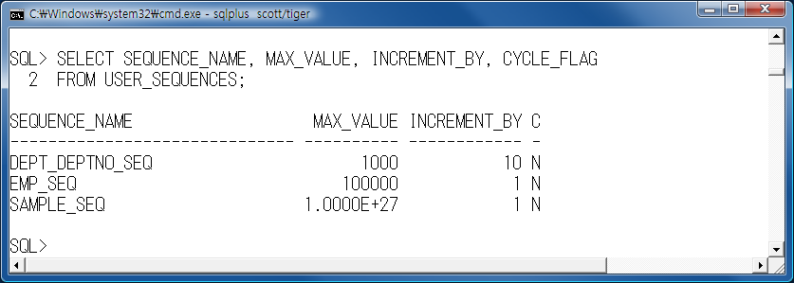
6.1 시퀀스 최대값을 변경하기
12장. 시퀀스
ALTER SEQUENCE문을 사용하여 사용 중이던 DEPT_DEPTNO_SEQ 시퀀스의 최대값을 수정함
USER_SEQUENCES 를 조회하면 시퀀스가 수정되었는지 확인할 수 있음
ALTER SEQUENCE DEPT_DEPTNO_SEQ MAXVALUE 1000;
SELECT SEQUENCE_NAME, MAX_VALUE, INCREMENT_BY, CYCLE_FLAG FROM USER_SEQUENCES;

